Slide 1



PHÒNG GIÁO DỤC QUẬN LONG BIÊN
MĨ THUẬT 1
CHỦ ĐỀ 4: KHU VƯỜN CỦA EM
Bài 4: Góc Mĩ thuật của em

Slide 2
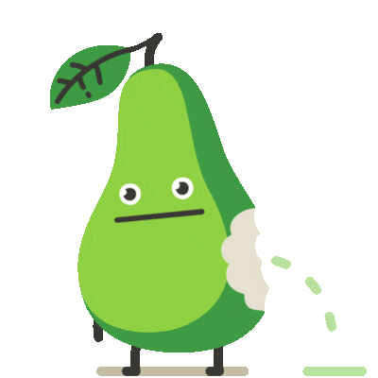


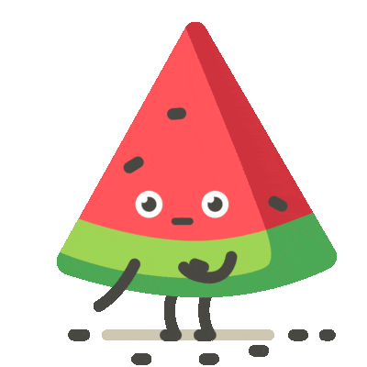
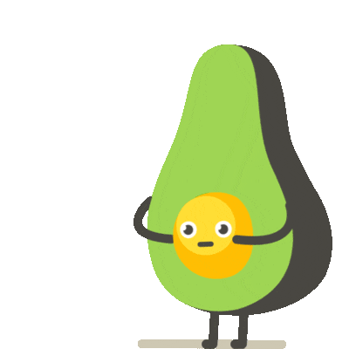
YÊU CẦU CẦN ĐẠT
Nắm được kiến thức toàn chủ đề:
KHU VƯỜN CỦA EM
1
2
Vận dụng được kiến thức đã học để
làm được một sản phẩm ứng dụng
3
Yêu thiên nhiên, cây cối
Và có ý thức bảo vệ môi trường
4
Biết trưng bầy và giới thiệu sản phẩm
với người thân

Slide 3

HOẠT ĐỘNG 1: KHÁM PHÁ

Slide 4
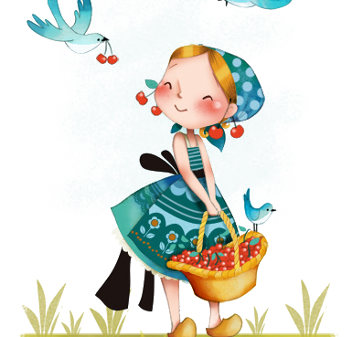
Chúng ta đã làm quen với những bài học nào ở chủ đề 4?
Bài 1: Lá và cây
Bài 2: Hoa và quả
Bài 3: Khu vườn của em

Slide 5
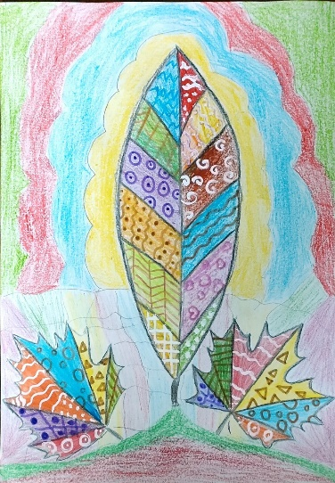
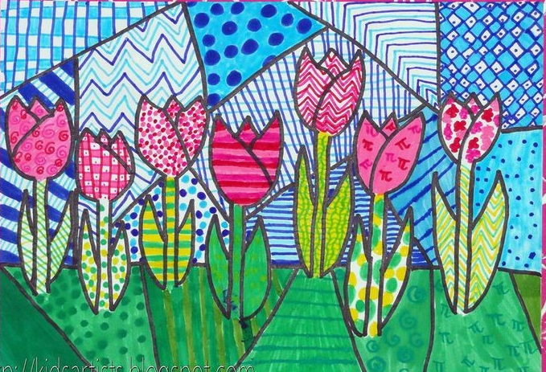
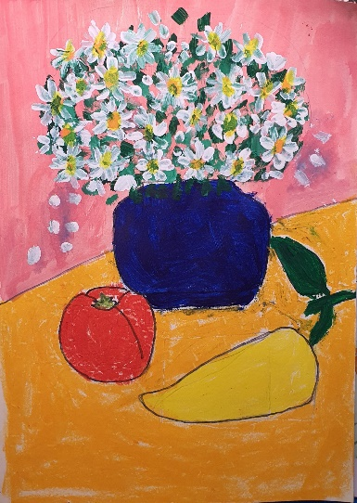
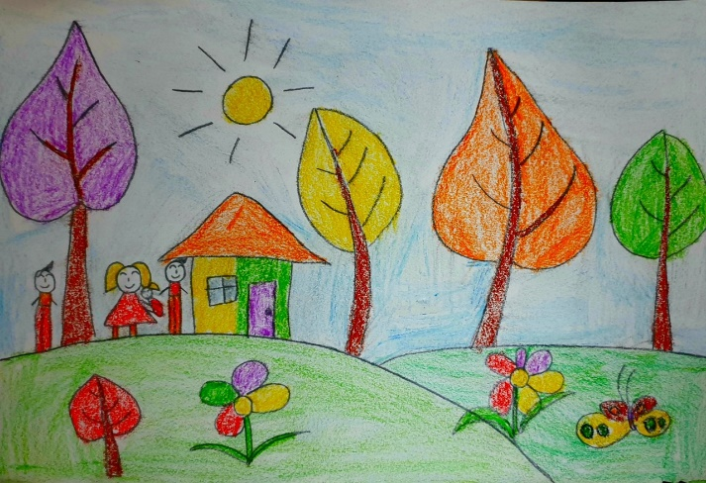
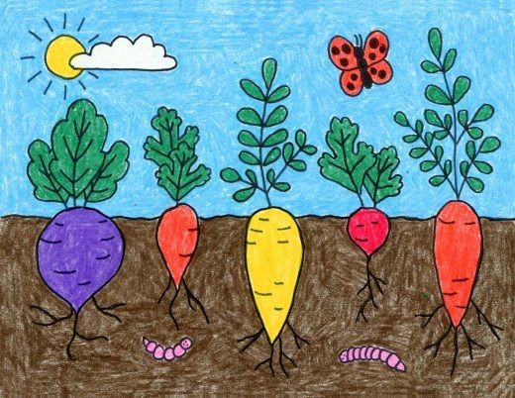
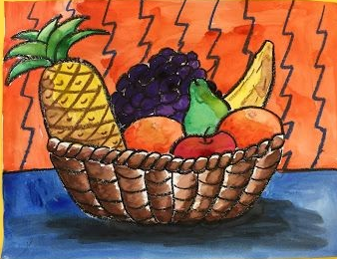

Slide 6
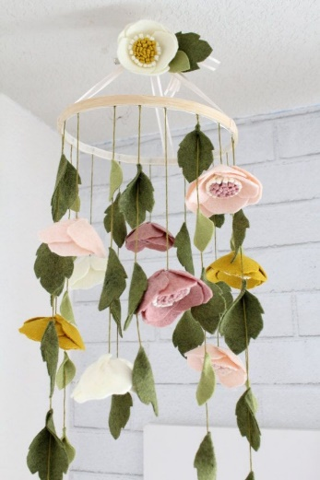
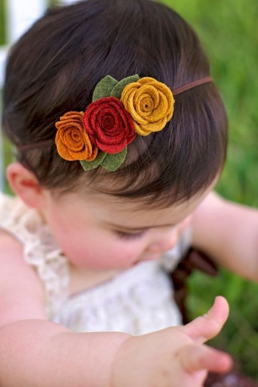

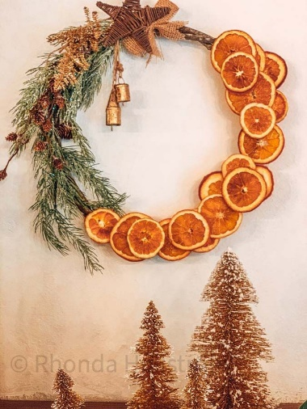

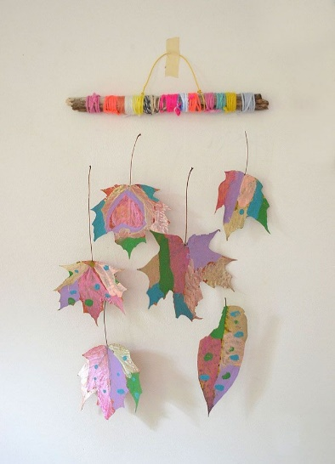
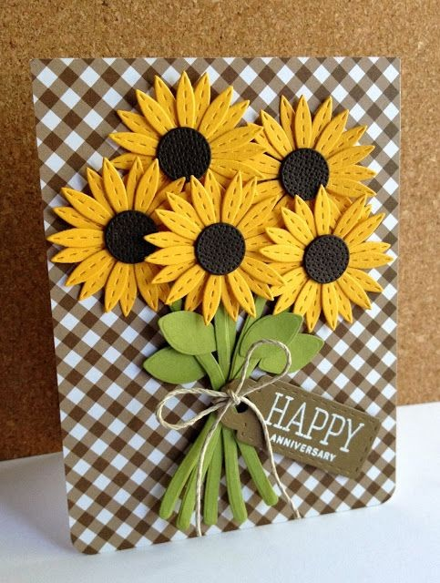
SẢN
PHẨM
ỨNG
DỤNG

Slide 7



HOẠT ĐỘNG 2: KIẾN TẠO KIẾN THỨC- KĨ NĂNG

Slide 8
Trèn video

Slide 9


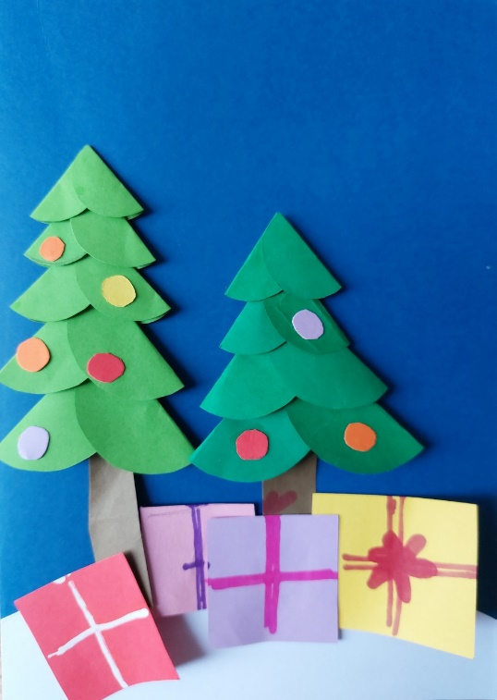
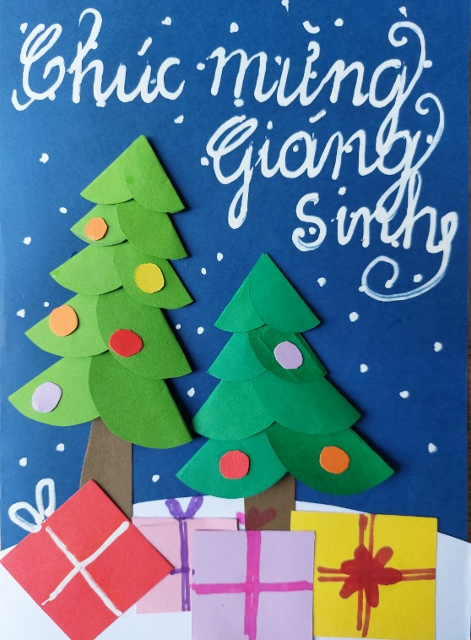
Bước 1: Tạo hình bưu thiếp
Bước 2: Sắp xếp các hình ảnh
Bước 3: Viết chủ đề và hoàn thiện bưu thiếp

Slide 10

HOẠT ĐỘNG 3:
LUYỆN TẬP- SÁNG TẠO

Slide 11
Vẽ, cắt, xé dán tạo một tấm bưu thiếp để tặng người thân.

Slide 12


HOẠT ĐỘNG 4:
PHÂN TÍCH ĐÁNH GIÁ

Slide 13

Hãy gửi tặng người thân của con tấm thiệp và lời cảm ơn!

